Slide 1
SUCCESVERHALEN MAAK JE MET AI de workshop waar je met ChatGPT code gaat schrijven
Notes:
Welkom bij de workshop Succesverhalen maak je met AI. In deze workshop gaan jullie zelf aan de slag om samen met AI computercode te schrijven. We beginnen makkelijk en en als het een beetje mee zit hebben jullie aan het einde code ‘geschreven’ die iedere minuut de actuele wachttijd voor de securitycheck op schiphol opslaat.
Als je iets anders van deze workshop verwachtte is nu het moment om weg te gaan…

Slide 2
JUST VERVAART
ONDERZOEKSJOURNALIST
-
OMROEP GELDERLAND
BUREAU REGIO
Notes:
Mijn naam is Just Vervaart en ik ben werkzaam als onderzoeksjournalist voor Omroep Gelderland en bij BureauRegio. Ik maak in veel van mijn onderzoeken gebruik van data en open source bronnen en ChatGPT is sinds vorig jaar een zeer handig hulpmiddel. Dit gaf me de mogelijkheid om een aantal verhalen te maken die ik anders niet had kunnen vertellen.

Slide 3
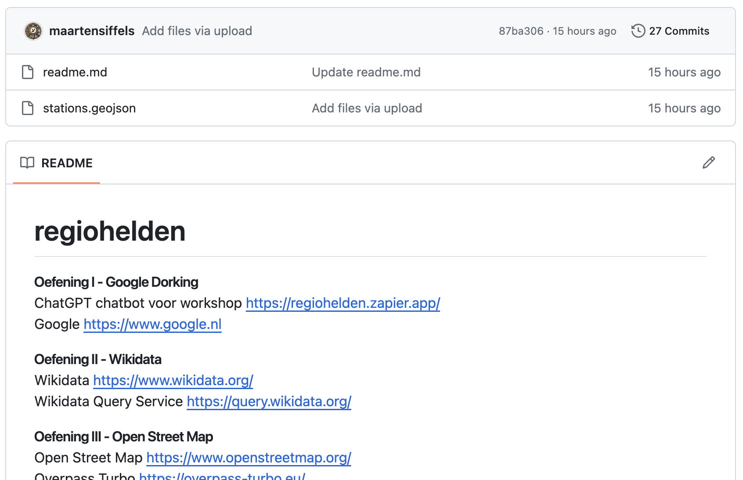
loka.al/9eh
Notes:
loka.al/9eh
Dit is de enige url die je vandaag hoeft te typen. Op deze locatie vindt je github pagina met daarop alle url’s die je nodig hebt. En ook deze powerpoint die je kunt downloaden om alles nog eens rustig na te lezen.

Slide 4

ChatGPT
We gaan vandaag gebruik maken van ChatGPT voor het schrijven van computercode.
ChatGPT is een Generatieve AI, een kunstmatige intelligentie die in staat is om zelf te creëren.
Niet alleen tekst en afbeeldingen maar ook computercode voor complexe zoekopdrachten.
gegenereerde afbeelding

Slide 5
ChatGPT 3.5 vs ChatGPT 4
Er zijn op dit moment twee versies van ChatGPT: V3.5 en V4.
V3.5 is gratis en V4 kost $24 per maand voor een persoonlijke account
V4 is ‘slimmer’ en beter in het schrijven van computercode
Vandaag gaan jullie dan ook aan de slag met versie 4.
Als je na vandaag verder wilt gaan raad ik je dus aan om de portemonnee te (laten) trekken.

Slide 6
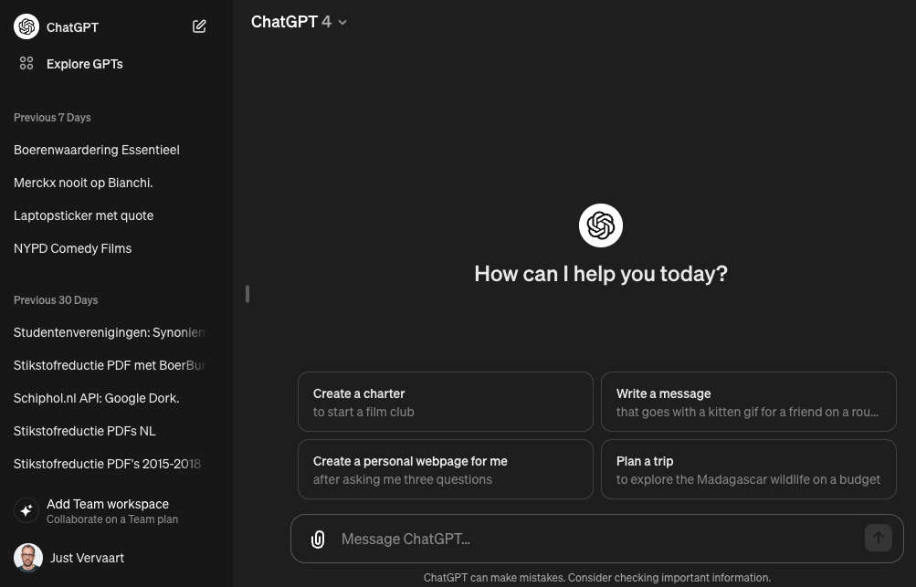
ChatGPT UI
Zo ziet ChatGPT er uit als je op chat.openai.com inlogt met een eigen account.
Onderaan kun je een nieuwe vraag stellen en links zie je de oude gesprekken.
Maar dat is niet wat je vandaag gaat zien…

Slide 7
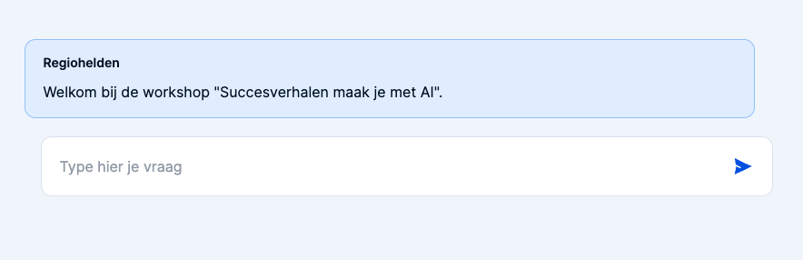
regiohelden.zapier.app
Want speciaal voor deze workshop heb ik eigen chatbot geregeld waarmee jullie zonder account kunnen chatten met ChatGPT-4.
Notes:
Want speciaal voor deze workshop heb ik eigen chatbot geregeld waarmee jullie zonder account kunnen chatten met ChatGPT-4.
Hierbij is het helaas niet mogelijk om je geschiedenis te zien van alle conversaties die je gehad hebt om bijvoorbeeld eerder gegenereerd code terug te vinden.

Slide 8
Workshopformat
Jullie gaan dadelijk zelf aan de slag. Alleen of met twee.
Loop je vast, geef het aan dan kijk ik of ik je kan helpen.
Als je niet krijgt wat je wilt van de AI, begin dan opnieuw (ververs de pagina) en vraag het net even anders.
Gaat het te snel of is iets niet duidelijk. Geef dat dan aan.
Wees niet bang om iets te proberen. Computers zijn geduldig en je kunt niets kapot maken.

Slide 9

Schrik niet!
Er komen vandaag concepten en termen langs die je misschien niets zeggen. Dat is niet erg. Je hoeft ze ook niet per sé te onthouden of te snappen.
Het doel is vooral dat jullie nieuwe bronnen van informatie ontdekken en hoe je die bronnen kunt aanboren met AI.
gegenereerde afbeelding

Slide 10

De AI-Code Code
Ook AI-systemen maken fouten of zeggen dingen die niet waar zijn.
Snap je de code niet, laat de AI dan uitleggen wat de code zou moeten doen en check of dat logisch is.
Als je informatie verzameld met code geschreven door een AI, verifieer die informatie dan.
Jij als journalist blijft altijd eindverantwoordelijk voor dat wat je publiceert.
gegenereerde afbeelding
Notes:
Voor we aan de slag gaan nog even een waarschuwing…

Slide 11
OeFENING I - GooGLE DORKING
Notes:
Laten we beginnen met iets eenvoudigs. Google Dorking.

Slide 12
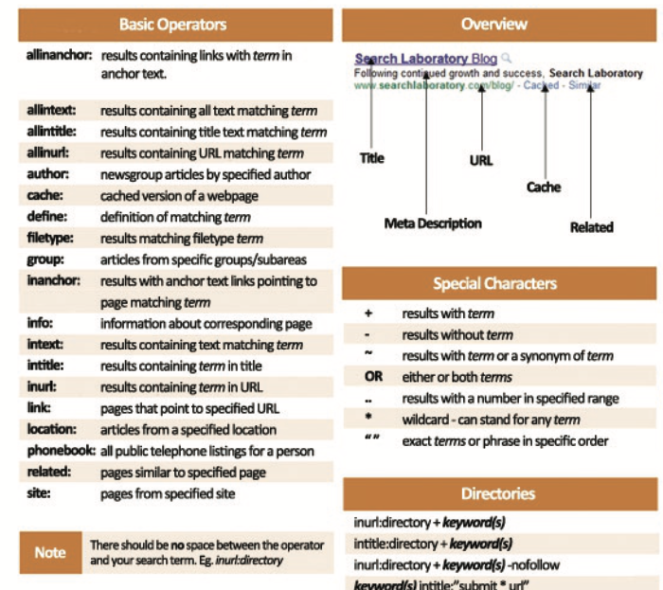
Google
Dorking
Google Dorking is zoeken op Google met complexe zoek-opdrachten.
Hiermee kun heel specifiek zoeken naar bepaalde informatie of documenten.
Notes:
Als je bijvoorbeeld alleen maar een bepaald type bestanden wilt hebben, resultaten uit een specifieke periode of alleen van sites met een .nl domein. Die query’s kun je zelf samenstellen. Maar als je dat niet zo vaak doet is het wel even puzzelen om dat goed te doen.

Slide 13
Google Dorking
Opdracht: Ga naar regiohelden.zapier.app en laat de AI een zoekopdracht voor je schrijven waarmee je alle pdf’s vindt die gepubliceerd zijn op de website overheid.nl en waar ‘stikstofreductie’ in de titel staat.
Voer de verkregen opdracht (query) vervolgens in op google.com.
Notes:
VRAAG AI: Schrijf een google dork query voor me waarmee ik alle pdf's kan vinden op overheid.nl waar stokstofreductie in de titel staat
OUTPUT AI: site:overheid.nl filetype:pdf intitle:stikstofreductie

Slide 14
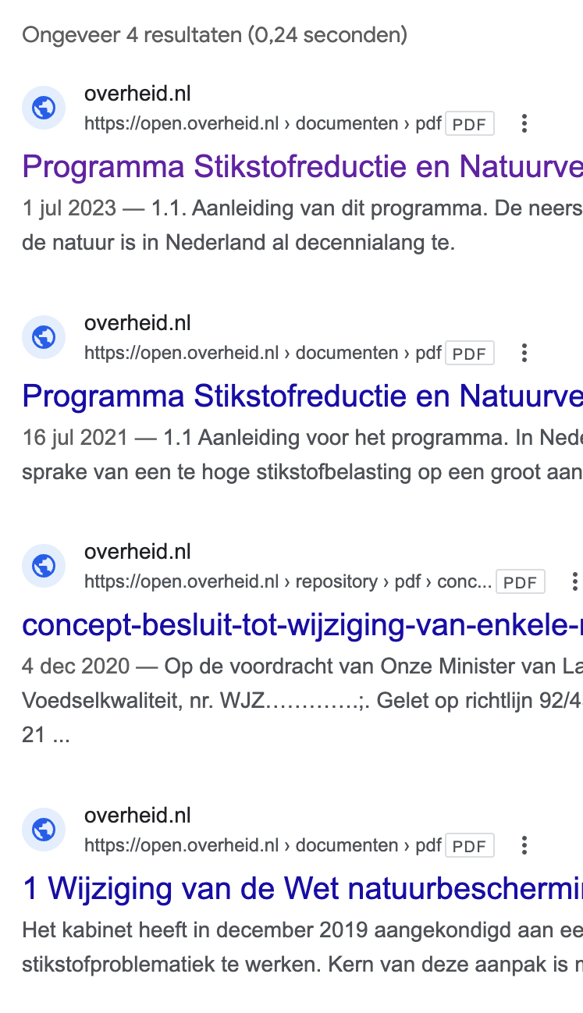
Google Dorking
Wie had er 4 resultaten?
Wie geen 4 resultaten had, wat was de formule die je kreeg?
En hoe heb je je vraag geformuleerd?
Notes:
Ze zouden vier resultaten moeten vinden.

Slide 15
Google Dorking
Opdracht: Laat nu een query schrijven die alleen dat documenten vindt waarbij naast de vorige voorwaarden in het document ook de woorden ‘coalitieakkoord’ en ‘klimaatakkoord’ voor komen.
Notes:
VRAAG AI: en nu wil ik alleen documenten waar de woorden coalitieakkoord en klimaatakkoord voor komen
OUTPUT AI:site:overheid.nl filetype:pdf intitle:stikstofreductie klimaatakkoord AND coalitieakkoord

Slide 16
Google Dorking
Hoe heb je dit aangepakt?
Tip: Je kunt dus een vervolgvraag stellen aan ChatGPT. Je hoeft de originele vraag niet te herhalen.
https://gijn.org/resource/tips-for-optimizing-google-search-in-investigations-from-online-expert-henk-van-ess/

Slide 17
OEFENING II - WIKIDATA

Slide 18
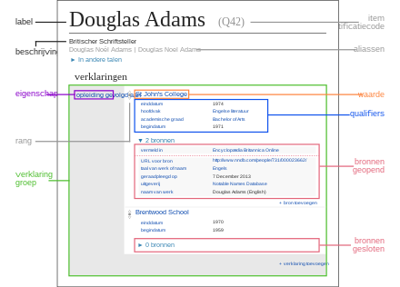
Wikidata
Wikidata is een database met gestructureerde data van zo ongeveer alle informatie die ook via Wikipedia te vinden is.
Wikidata is een mooie bron om onderzoek te doen.
Bijvoorbeeld naar bekende plekken of personen.

Slide 19
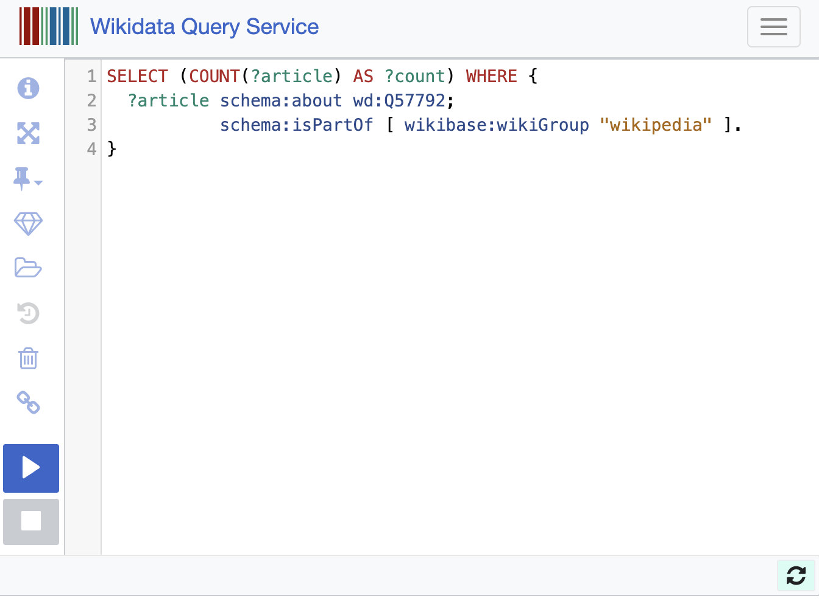
SPARQL
Informatie uit de wikidatabase vraag je op met een SPARQL-query.
Het schrijven van die query’s is complex. Dat doen we dus met AI.
Je voert die query vervolgens in op https://query.wikidata.org/

Slide 20
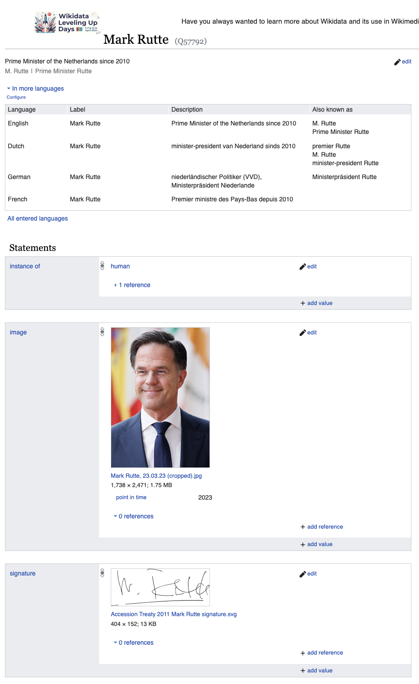
Mark Rutte
Opdracht: Achterhaal met een SPARQL-query wat het geslacht van Mark Rutte is en wanneer hij is geboren.
Tip: Ververs eerst de chatbot pagina om met een nieuwe conversatie te beginnen.
Vraag: Wat was de uitkomst?
Notes:
VRAAG: Schrijf een query die op wikidata opzoekt wat het geslacht van Mart Rutte is en wanneer hij geboren is. SELECT ?genderLabel ?dateOfBirth WHERE {
wd:Q57792 wdt:P21 ?gender .
wd:Q57792 wdt:P569 ?dateOfBirth .
SERVICE wikibase:label { bd:serviceParam wikibase:language "[AUTO_LANGUAGE],nl". }
}

Slide 21
Meneer de President
Iedere entiteit (persoon) in Wikidata heeft een eigen code en iedere eigenschap (geslacht) ook. Die codes kun je zien op wikidata.nl.
De code voor ‘Prime Minister of the Netherlands’ is Q3058109
Opdracht: achterhaal hoeveel mannelijke en vrouwelijke minister-presidenten Nederland ooit gehad heeft. Het werkt soms beter als je de wikidata code meegeeft in je vraag.
Notes:
VRAAG: Het Wikidata nummer voor minister president in Nederland is Q3058109. Ik wil een query die bepaald hoe vaak het een man was en hoe vaak een vrouw.
SELECT ?sexLabel (COUNT(?sex) AS ?count) WHERE {
?person wdt:P39 wd:Q3058109;
wdt:P21 ?sex.
SERVICE wikibase:label { bd:serviceParam wikibase:language "[AUTO_LANGUAGE],en". }
} GROUP BY ?sexLabel

Slide 22
Eindbaas boven eindbaas
Met SPARQL kun je niet alleen bepaalde zaken opzoeken, of optellen, maar je kunt ook ingewikkelder query's laten schrijven die zaken voor je uitrekenen.
Opdracht: kun je achterhalen hoe lang iedere minister-president aan de macht is geweest?
Vraag: Wie was de langst zittende premier? Ontbreekt er iemand in het rijtje?
gegenereerde afbeelding
Notes:
VRAAG AI: Kun je voor iedere minister president uitrekenen hoe lang ze die functie bekleed hebben?
SELECT ?personLabel ?startDate ?endDate (YEAR(?endDate)-YEAR(?startDate) as ?yearsInOffice) WHERE { ?person wdt:P39 wd:Q3058109; p:P39 ?positionStatement. ?positionStatement ps:P39 wd:Q3058109; pq:P580 ?startDate; pq:P582 ?endDate. SERVICE wikibase:label { bd:serviceParam wikibase:language "[AUTO_LANGUAGE],nl". } } ORDER BY ?startDate

Slide 23
OEFENING III - OPEN STREET MAP

Slide 24
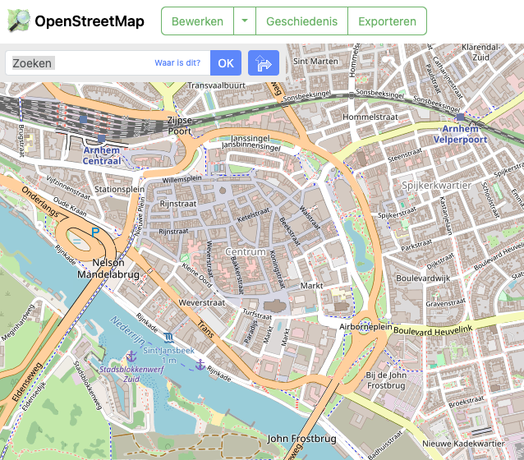
Open Street Map
Open Street Map is een open source alternatief voor Google Maps. www.openstreetmap.org
Het wordt beheert door vrijwilligers, vergelijkbaar met Wikipedia.
Omdat het open source is, is de informatie vrij te gebruiken.

Slide 25
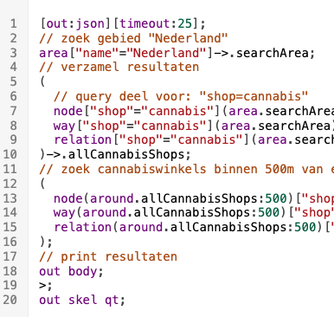
Overpass Query Language
Met Overpass Query Language kun je via Overpass Turbo zoeken op data die beschikbaar is in Open Street Map.
Maar ook het gebruik van de Overpass Query Language is complex.
Dus maken we gebruik van AI.

Slide 26
Open Street Map
Opdracht: Laat ChatGPT een zoekopdracht voor je schrijven waarmee je op Overpass Turbo alle treinstations in Nederland kunt vinden en voer die query uit op overpass-turbo.eu
Notes:
VRAAG AAN AI: Ik wil een query voor overpass turbo waarmee ik alle treinstations in Nederland kan vinden
[out:json];
area["ISO3166-1"="NL"][admin_level=2];
(node["railway"="station"](area);
way["railway"="station"](area);
rel["railway"="station"](area);
);
out center;

Slide 27
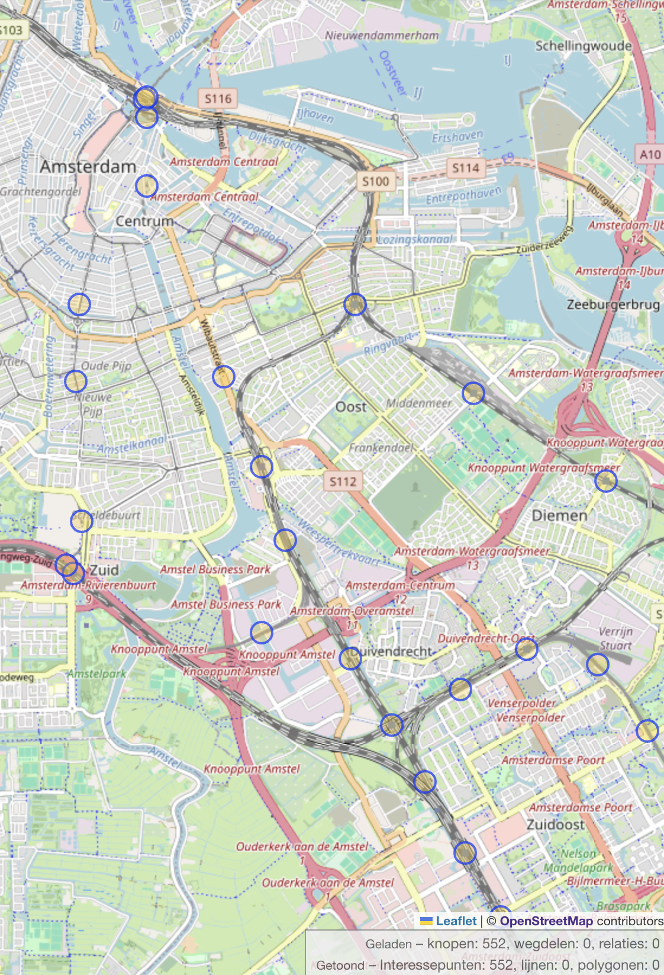
Open Street Map
Vragen:
Hoeveel resultaten kreeg je? dat kun je rechtsonder zien bij ‘interessepunten’
Hoeveel resultaten zou je je moeten krijgen?
Wat zou er mis kunnen zijn?
Notes:
OPMERKING: Als de query zoekt op “railway” = “station” dan komen er ook metro stations etc. bij.
DOEN:
Laat ze opnoemen hoeveel locaties ze gevonden hebben.
Laat ze google-en hoeveel treinstations er moeten zijn

Slide 28
Open Street Map
Kijk op overpass-turbo op de kaart en zoek een station waarvan je zeker weet dat het een treinstation is.
Klik op de cirkel van dat station.
Zie je info die je kan helpen bij het verfijnen van je vraag?
Notes:
Ik wil alleen de stations waarbij train=yes

Slide 29
Open Street Map
Opdracht: Je weet nu dat een je treinstation kunt herkennen aan “train=yes”
Laat AI een zoekopdracht voor je schrijven waarmee je op Overpass-Turbo alleen de treinstations in Nederland kunt vinden en voer die query uit op overpass-turbo.eu
Tip: Soms moet je de AI op weg helpen door zelf iets op te zoeken en je vraag te specifiëren.
Notes:
VERVOLGVRAAG AI: Ik wil alleen de stations waarbij train=yes
[out:json];
area["ISO3166-1"="NL"][admin_level=2];
(node["railway"="station"]["train"="yes"](area);
way["railway"="station"]["train"="yes"](area);
rel["railway"="station"]["train"="yes"](area);
);
out center;

Slide 30
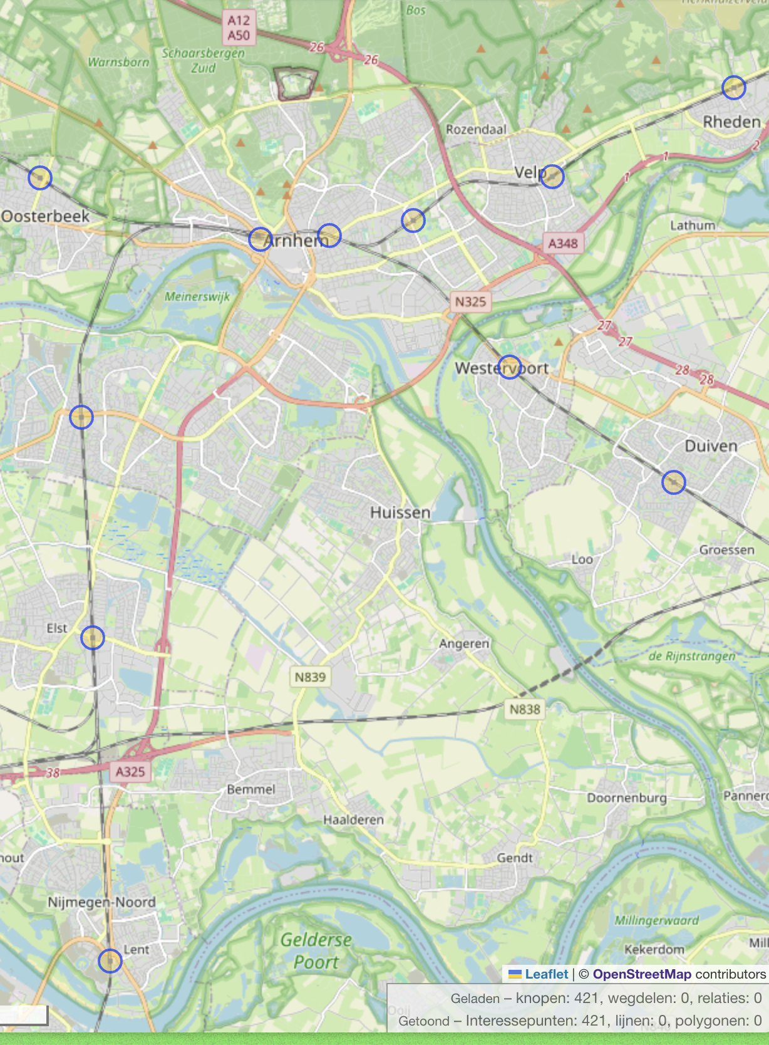
Open Street Map
Vragen:
Hoeveel resultaten kreeg je nu?
Wijkt dat nog af van wat je verwacht?
Wat zou een verklaring kunnen zijn?
Notes:
Het zouden er nu 421 moeten zijn. In Nederland zijn er 400 stations volgens ProRail.
Maar binnen deze resultaten zitten ook stations die bijvoorbeeld alleen door een stoomtrein aangedaan worden in de zomer of evenementenstations en het station van het spoorweg museum. Het verschil in aantal is dus meer een definitie kwestie.

Slide 31
OEFENING IV - PYTHON EN GOOGLE COLAB
Notes:
Ok. Jullie hebben geleerd dat je AI code kunt laten schrijven om te Google-en en informatie op te zoeken met Wikidata en Open Street Map. We gaan nog een level hoger. Python.

Slide 32
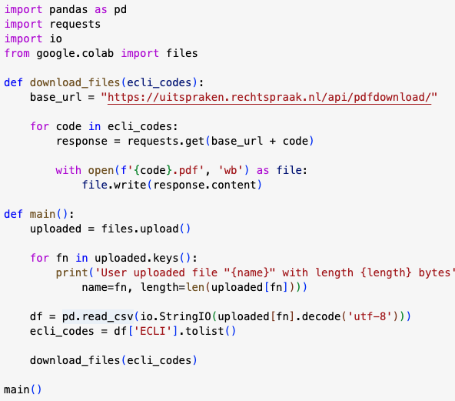
Python
Python is een programmeertaal die veel gebruikt wordt door datajournalisten.
Python is heel erg geschikt om code te schrijven die met het internet communiceert.
ChatGPT is heel goed in staat om Python code voor je te schrijven.
Notes:
Python is een programmeertaal die in de jaren 90 in Amsterdam ontwikkeld is en die veel gebruikt wordt door datajournalisten.
Python is heel erg geschikt om code te schrijven die met het internet communiceert. Bijvoorbeeld het scrapen van informatie.
ChatGPT is heel goed in staat om Python code voor je te schrijven.

Slide 33
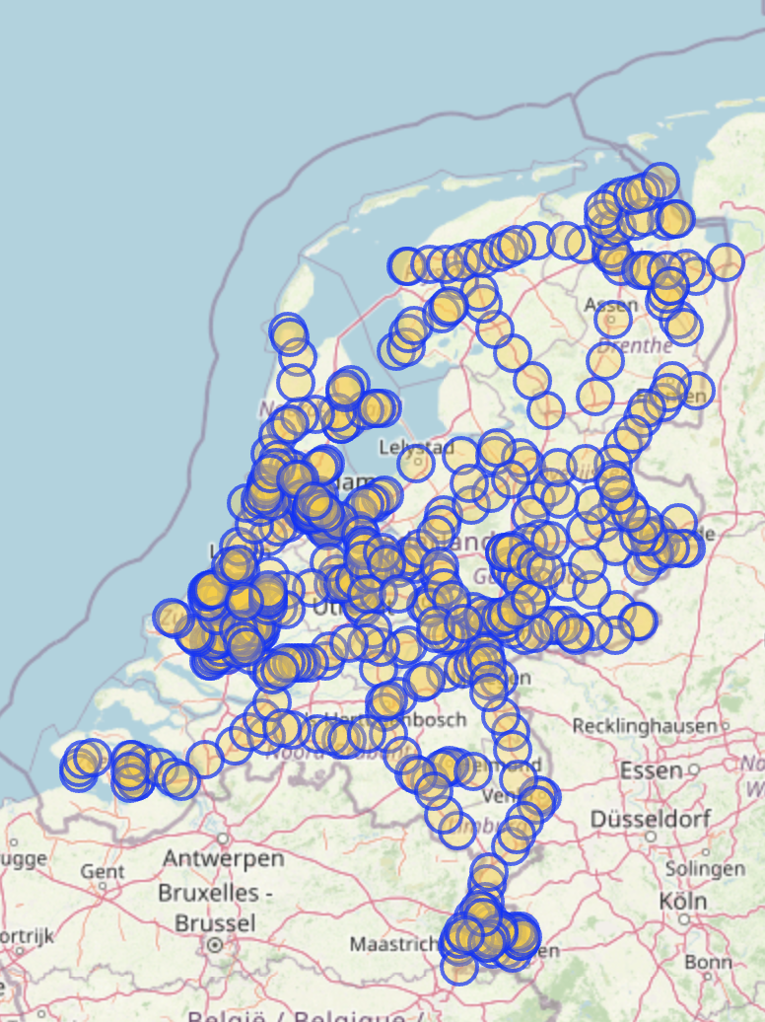
Kaart = Locatie
Je hebt net met Open Street Map de locaties van alle treinstations in Nederland gevonden.
Wat ik zou willen weten is wat het meest noordelijke, oostelijke, zuidelijke en westelijke station van Nederland is.
Notes:
Ik heb een geojson bestand met daarin de locaties van alle treinstations in Nederland. Ik wil een python script dat de stations vindt die het meest noordelijk, oostelijk, zuidelijk en westelijk liggen.
import json
def find_extreme_stations(file_name):
with open(file_name, 'r') as f:
data = json.load(f)
north = max(data['features'], key=lambda x: x['geometry']['coordinates'][1])
south = min(data['features'], key=lambda x: x['geometry']['coordinates'][1])
east = max(data['features'], key=lambda x: x['geometry']['coordinates'][0])
west = min(data['features'], key=lambda x: x['geometry']['coordinates'][0])
print('Het meest noordelijke station is: ', north['properties']['name'], ' op locatie ', north['geometry']['coordinates'])
print('Het meest zuidelijke station is: ', south['properties']['name'], ' op locatie ', south['geometry']['coordinates'])
print('Het meest oostelijke station is: ', east['properties']['name'], ' op locatie ', east['geometry']['coordinates'])
print('Het meest westelijke station is: ', west['properties']['name'], ' op locatie ', west['geometry']['coordinates'])
find_extreme_stations('stations.geojson')

Slide 34
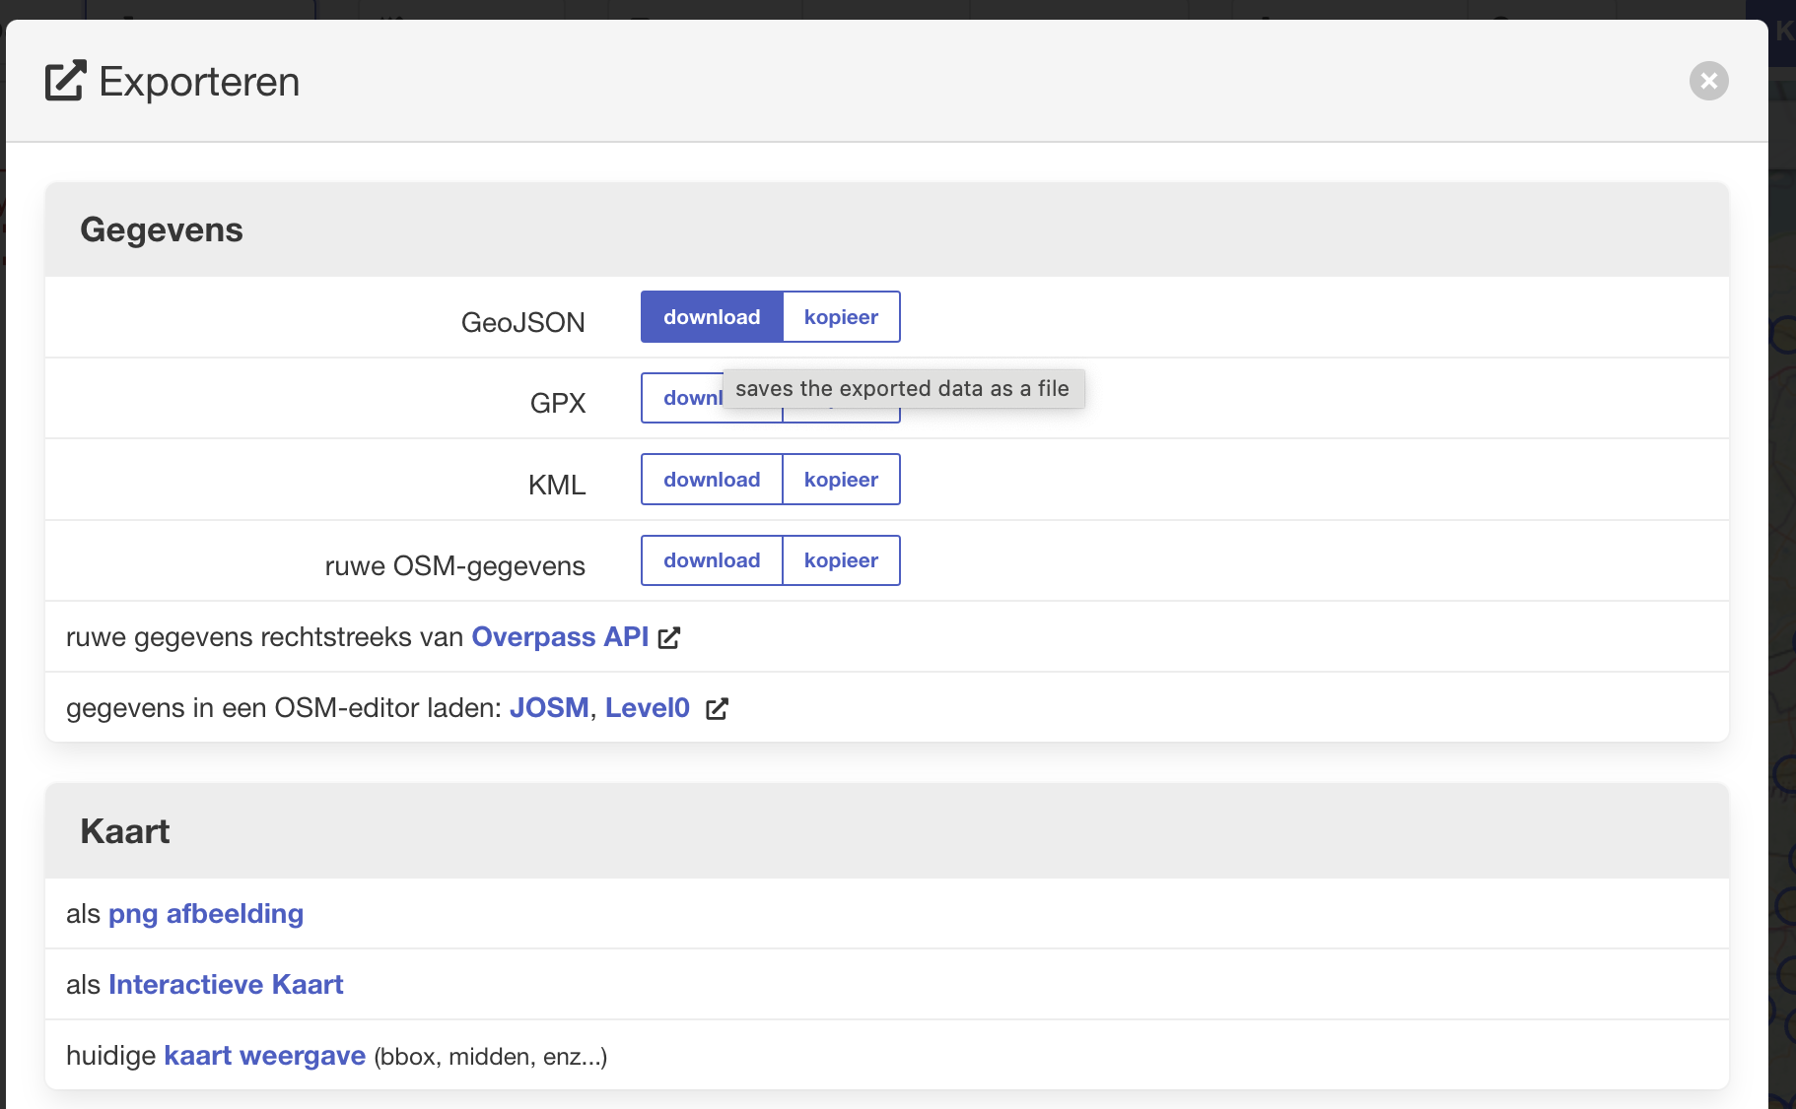
GeoJSON
In Open Street Map kun je met de knop Exporteren (bovenaan) een GeoJSON bestand opslaan.
In dit bestand staat alle info die Open Street Map heeft over de gevonden entiteiten plus de coördinaten. Je weet dus de locatie.

Slide 35
Python
Opdracht: Laat ChatGPT, Python code voor je schrijven om te achterhalen wat het meest noordelijk, oostelijk, zuidelijk en westelijk gelegen station van Nederland is.
Notes:
Vraag: Ik heb een geojson bestand met daarin de locaties van alle treinstations in Nederland. Ik wil een python script dat de stations vindt die het meest noordelijk, oostelijk, zuidelijk en westelijk liggen.
import json
def find_extreme_stations(file_name):
with open(file_name, 'r') as f:
data = json.load(f)
north = max(data['features'], key=lambda x: x['geometry']['coordinates'][1])
south = min(data['features'], key=lambda x: x['geometry']['coordinates'][1])
east = max(data['features'], key=lambda x: x['geometry']['coordinates'][0])
west = min(data['features'], key=lambda x: x['geometry']['coordinates'][0])
print('Het meest noordelijke station is: ', north['properties']['name'], ' op locatie ', north['geometry']['coordinates'])
print('Het meest zuidelijke station is: ', south['properties']['name'], ' op locatie ', south['geometry']['coordinates'])
print('Het meest oostelijke station is: ', east['properties']['name'], ' op locatie ', east['geometry']['coordinates'])
print('Het meest westelijke station is: ', west['properties']['name'], ' op locatie ', west['geometry']['coordinates'])
find_extreme_stations('stations.geojson')

Slide 36
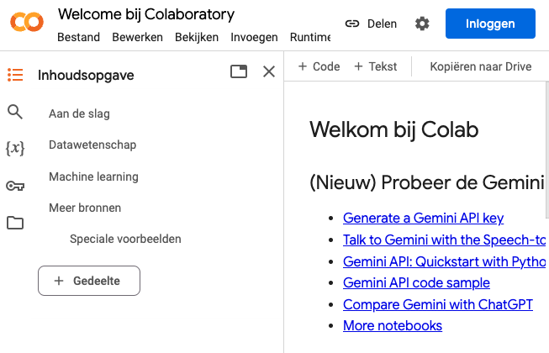
Google Colab
Je hebt nu code maar om die code uit te voeren heb je een omgeving nodig.
Google Colab is een gratis omgeving waar je Python code kunt ‘runnen’.
Ga naar colab.research.google.com en log in met je Google Account.
Kies onder ‘bestand’ voor ‘nieuw notebook.

Slide 37
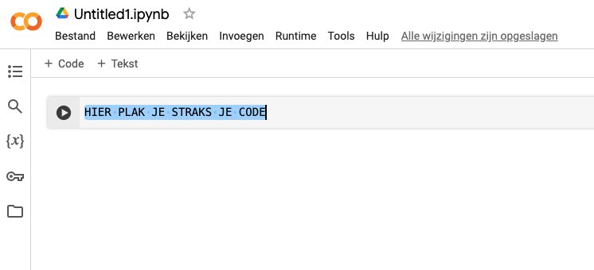
Plak en Play
Je krijgt dan dit scherm te zien.
Je code plak je in het grijze veld rechts van het ‘play’-icoon.
Om je code te uit te voeren, druk je op ‘play’.
Maar je moet eerste het GeoJSON bestand uploaden.

Slide 38
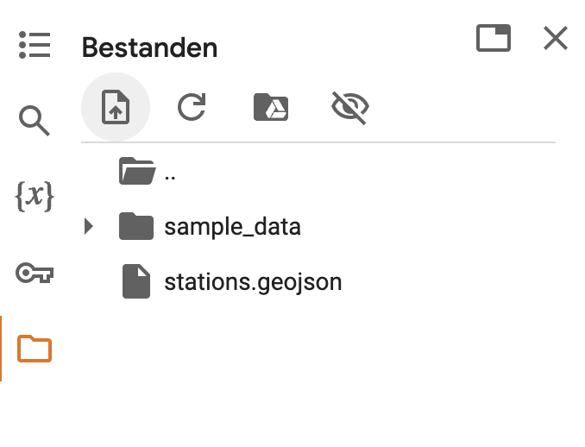
Beam me up Scotty…
Het GeoJSON bestand uploaden in Google Colab kan door links op de folder te klikken.
Vervolgens op het ‘blaadje met het pijltje omhoog’
Zorg er wel voor dat je bestandsnaam hetzelfde is als de naam die in je script staat. In dit geval stations.geojson
Als opdracht III niet gelukt is staat er ook een geojson-bestand op de Github website.

Slide 39
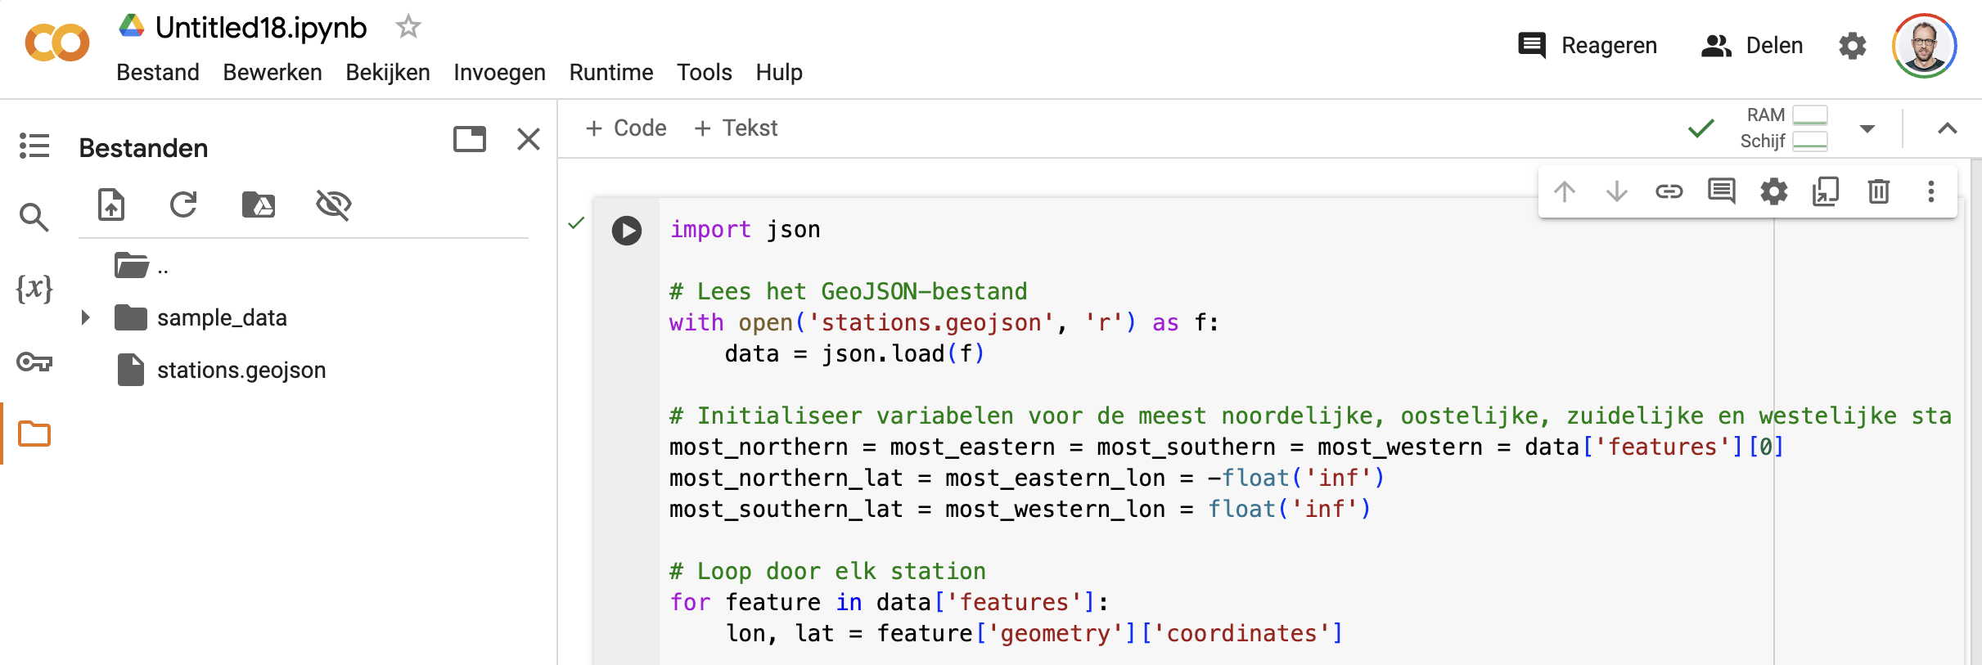
Daar gaan we.
Je zou nu zoiets moeten hebben. Links een geojson bestand en rechts een stuk python code. Druk nu op play!
Notes:
Je zou nu zoiets moeten hebben. Links een geojson bestand en rechts een stuk python code. Druk nu op play

Slide 40
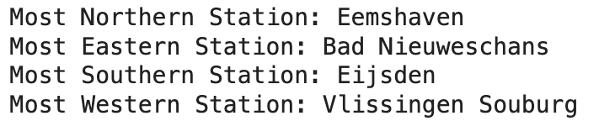
Uitkomst
Als alles goed gaat zou zoiets je uitkomst moeten zijn.
Vragen:
Wie kreeg een foutmelding? Wat heb je toen gedaan?
Wie heeft een andere uitkomst? Wat ging er mis?

Slide 41
OEFENING V - API SCRAPEN
Notes:
Ok. Jullie hebben geleerd dat je AI code kunt laten schrijven om te Google-en en informatie op te zoeken met Open Street Map. Tijd voor het echte werk.
We gaan met Python informatie opslaan uit een API in een CSV bestand.

Slide 42
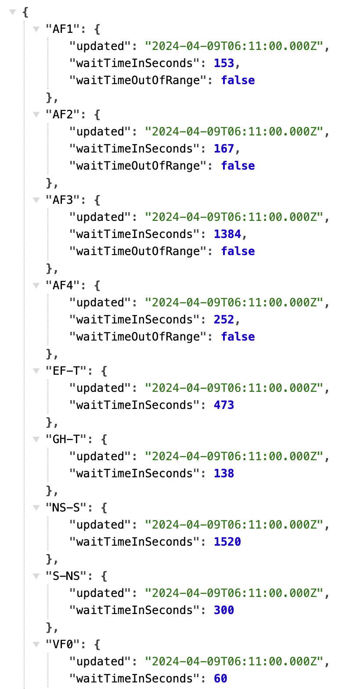
Wat is een API
API staat voor Application Programming Interface
Een API is een manier voor computers om met elkaar te praten.
API’s zijn gestructureerd en daarom zeer geschikt om data te verzamelen.
In deze API van Schiphol bijvoorbeeld staat voor ieder ‘security filter’ de actuele wachttijd vermeld.

Slide 43
API scraping
Wat we gaan doen is AI een Python script laten schrijven om de wachttijden op te slaan in een CSV bestand.
CSV staat voor Comma Separated Values en is een manier om data op te slaan zodat je er iets mee kunt in een spreadsheet. (Excel)
Het verzamelen en opslaan van data van een API of website noemen we scraping. Engels voor schrapen.

Slide 44
Bekijk de API
Ga naar deze url die staat op de github pagina https://www.schiphol.nl/api/proxy/v3/waittimes/security-filters
je krijgt dan de realtime data van alle security filters op schiphol te zien.

Slide 45
Schrijf je verzoek aan de AI
Opdracht: Geef de AI de taak om een python script te schrijven dat de informatie uit de API opslaat in een csv bestand.
Tip: De AI kan zelf de structuur van de API niet bestuderen. Daarom is het handig om een deel van de API dadelijk te kopiëren en mee te geven in je vraag.
Notes:
Ik wil graag met python data uit een API opslaan in een csv-bestand. Het gaat om deze url https://www.schiphol.nl/api/proxy/v3/waittimes/security-filters De data ziet er zo uit [PLAK HIER API DATA]
Als je een foutmelding krijgt, kopieer die dan en geef die terug aan de AI.

Slide 46
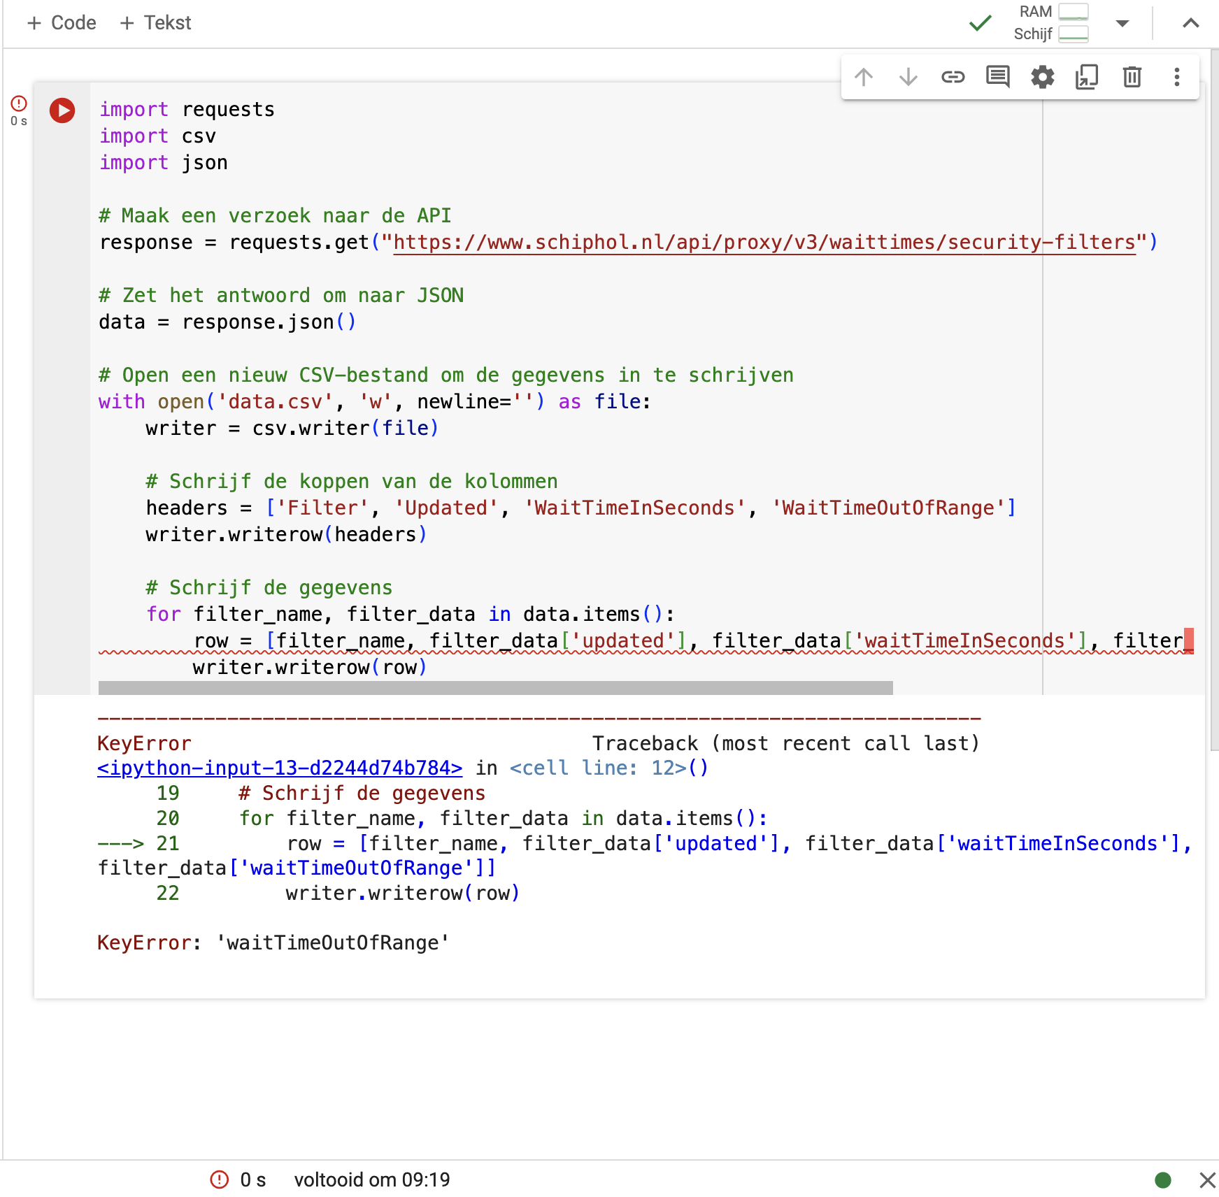
Foutmelding!?
Als ik mijn code uitvoer komt er een uitroepteken naast mijn play-icoon en een foutmelding onder mijn code te staan.
Als dat gebeurt kopieer ik gewoon de foutcode en geef die terug aan de AI. Meestal komt die met een werkende oplossing.
Notes:
import requests
import csv
import json
# Maak een verzoek naar de API
response = requests.get("https://www.schiphol.nl/api/proxy/v3/waittimes/security-filters")
# Zet het antwoord om naar JSON
data = response.json()
# Open een nieuw CSV-bestand om de gegevens in te schrijven
with open('data.csv', 'w', newline='') as file:
writer = csv.writer(file)
# Schrijf de koppen van de kolommen
headers = ['Filter', 'Updated', 'WaitTimeInSeconds', 'WaitTimeOutOfRange']
writer.writerow(headers)
# Schrijf de gegevens
for filter_name, filter_data in data.items():
row = [filter_name, filter_data['updated'], filter_data['waitTimeInSeconds'], filter_data['waitTimeOutOfRange']]
writer.writerow(row)

Slide 47
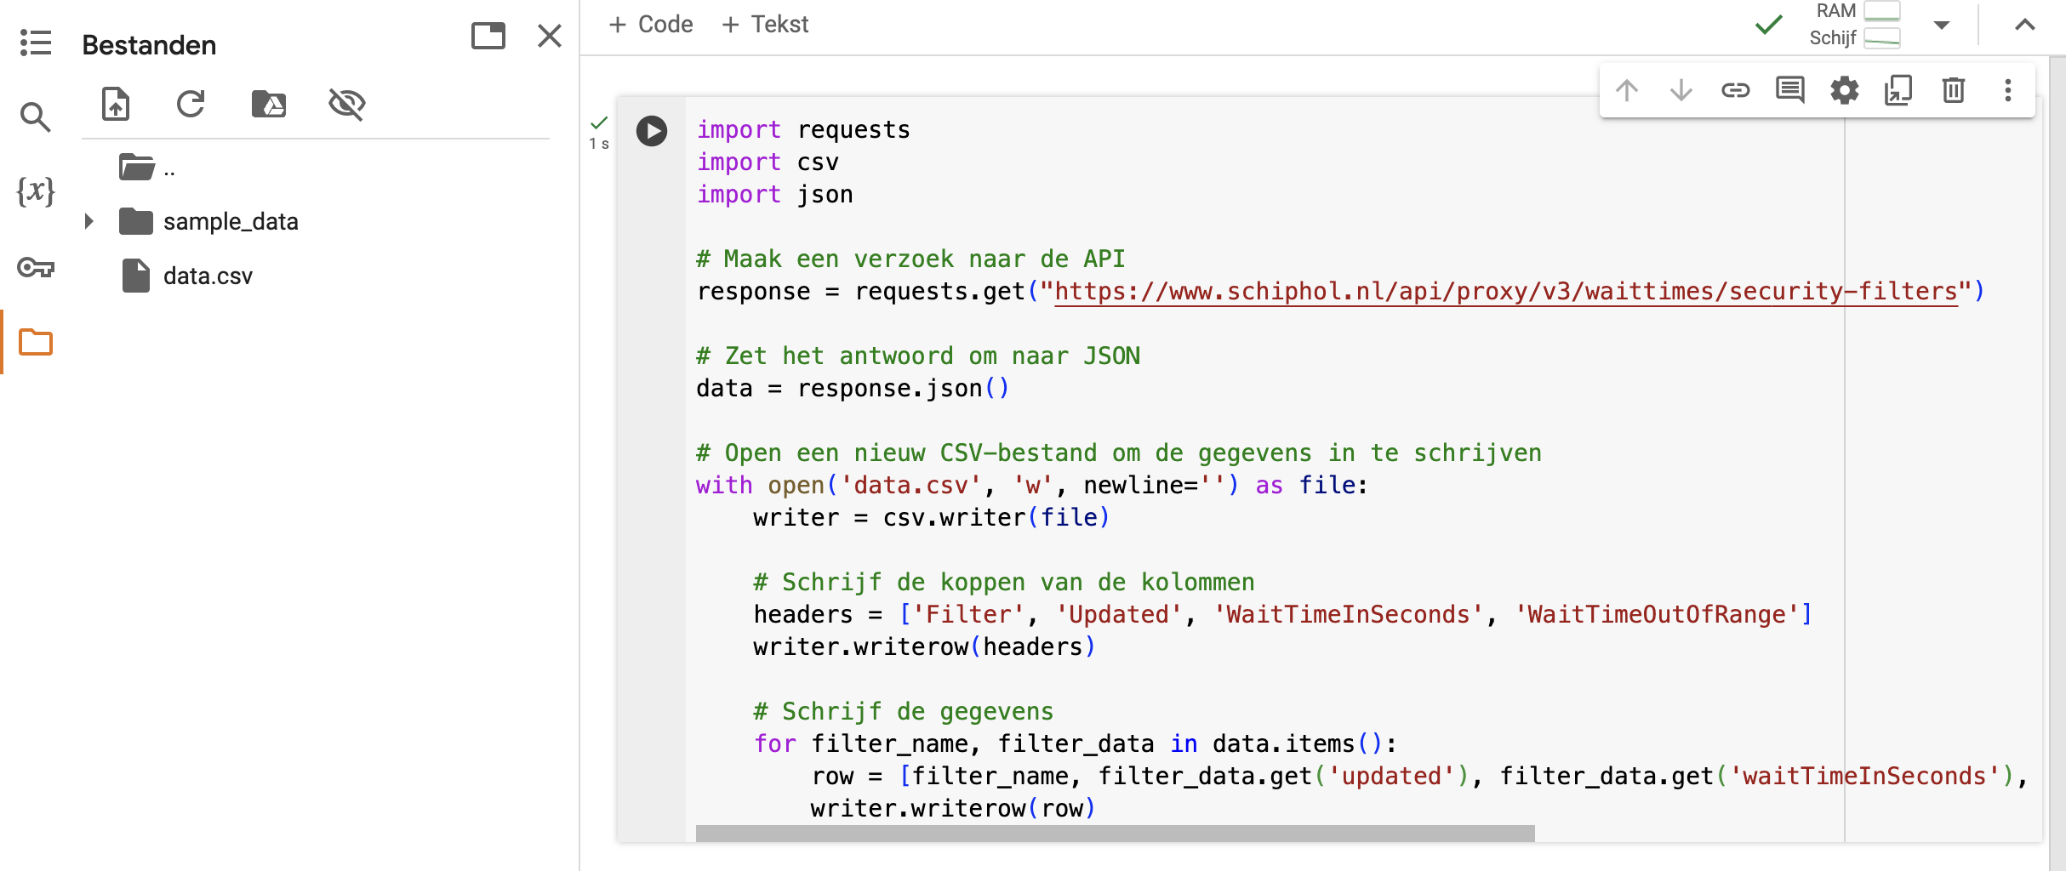
Computer says yes!
Notes:
Als het wel werkt komt er een groen vinkje naast het play-icoon.
Druk je vervolgens op het pijltje in de vorm van een cirkel dan wordt de inhoud van de folder ververst.
Als het goed is zie je dan een data.csv of output.csv bestand.
import requests
import csv
import json
# Maak een verzoek naar de API
response = requests.get("https://www.schiphol.nl/api/proxy/v3/waittimes/security-filters")
# Zet het antwoord om naar JSON
data = response.json()
# Open een nieuw CSV-bestand om de gegevens in te schrijven
with open('data.csv', 'w', newline='') as file:
writer = csv.writer(file)
# Schrijf de koppen van de kolommen
headers = ['Filter', 'Updated', 'WaitTimeInSeconds', 'WaitTimeOutOfRange']
writer.writerow(headers)
# Schrijf de gegevens
for filter_name, filter_data in data.items():
row = [filter_name, filter_data.get('updated'), filter_data.get('waitTimeInSeconds'), filter_data.get('waitTimeOutOfRange', False)]
writer.writerow(row)

Slide 48
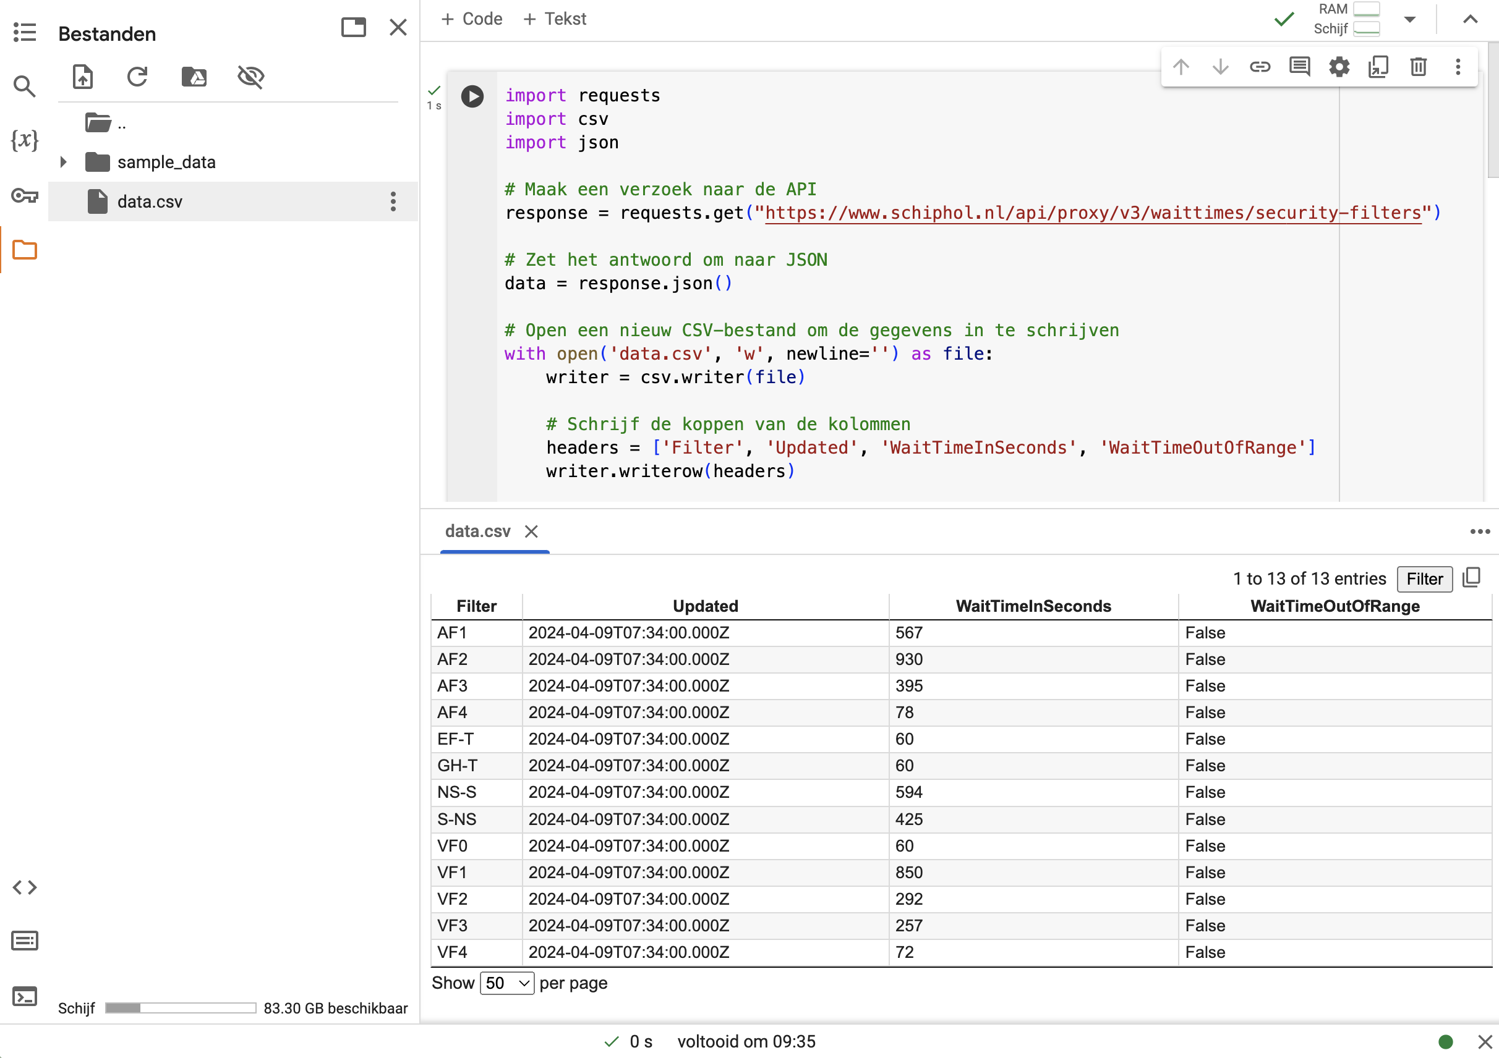
Notes:
Dubbelklik je op het .csv bestand dan zie je dat de data uit de API die is opgeslagen
Door op het shaslick menu te klikken kun je het bestand downloaden

Slide 49
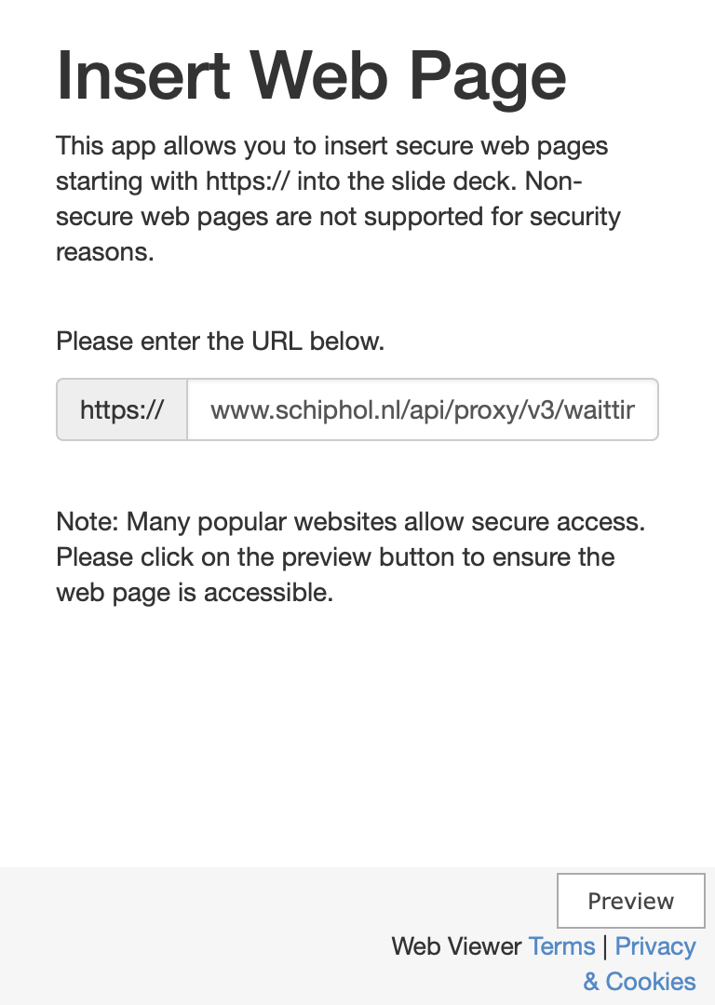
Wat is er ‘mis’ met de data in de API?
Hier rechts zie je realtime data van de schiphol API. Ziet iemand wat er ‘mis’ is?
Opdracht: Vraag de AI om het probleem op te lossen.

Slide 50

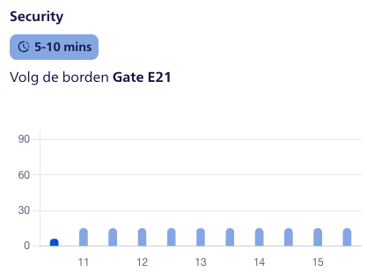
Power-up
Je hebt nu een script dat op een gegeven moment de wachttijden opslaat.
Maar vaak wil je veranderingen over tijd kunnen zien.
Opdracht: Laat AI het script aanpassen om de data iedere minuut op te slaan.

Slide 51
ZONDER AI WAS DIT VERHAAL NOOIT GEMAAKT
Notes:
Tot slot wilde ik nog even laten zien hoe ChatGPT me in staat stelde om onderzoek te doen naar AED’s en Geldmaat-automaten.
En waarom ik graag collega’s enthousiast wil maken voor de mogelijkheden van AI. Want deze onderzoeken zou ik zonder AI niet voor elkaar had gekregen.

Slide 52
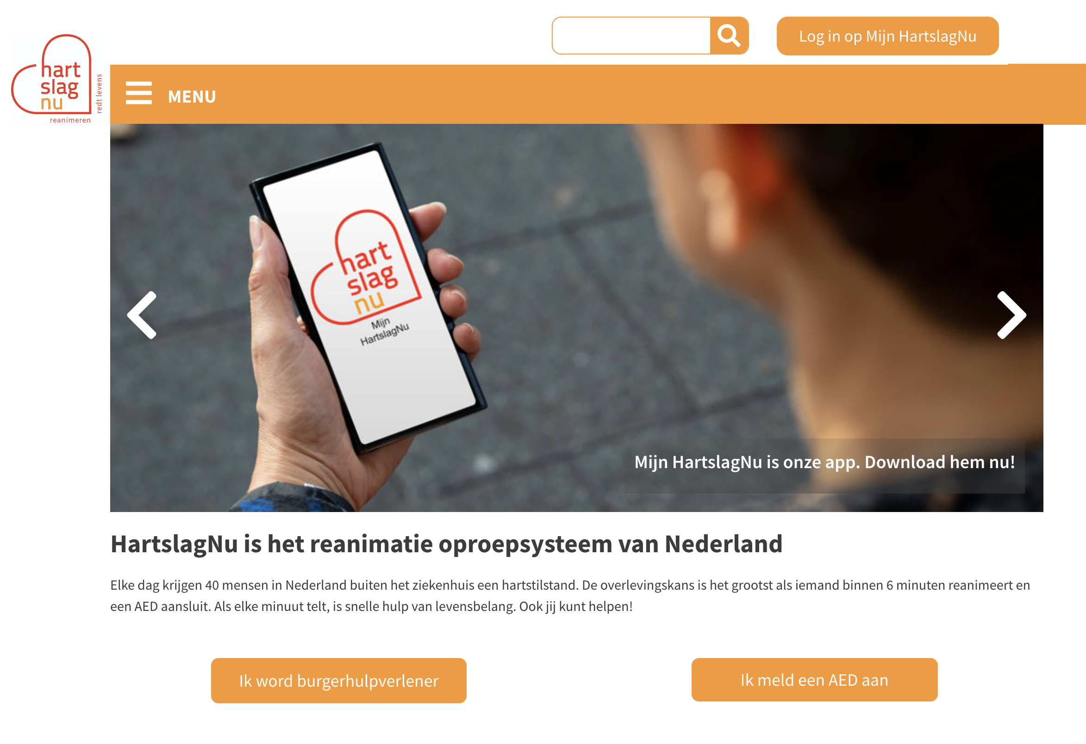
gegenereerde afbeelding
Notes:
HartslagNu.nl, de stichting die cijfers heeft over het aantal AED’s en hoeveel vrijwilligers er in de buurt wonen, wilde deze informatie niet met me delen. Hun argument was dat veel AED’s op prive-terreinen hangen.
Maar omdat ik het een belangrijk onderwerp vond ging ik op zoek naar een andere manier om aan de data te komen.

Slide 53
gegenereerde afbeelding
Notes:
Mijn oog viel daarbij op de knoppen “Log in op Mijn HartslagNu” en “Ik word burgerhulpverlener”. Blijkbaar kan ik me op deze site opgeven als hulpverlener. Binnen een paar minuten was ik aangemeld als burgerhulpverlener en had ik een account.
Wat wel goed is om te weten is dat ik mij in de app als ’niet beschikbaar’ heb opgegeven. Op die manier werd ik niet opgeroepen als er daadwerkelijk een echte hulpverlener nodig was. Want dat zou in theorie nare consequenties kunnen hebben.

Slide 54
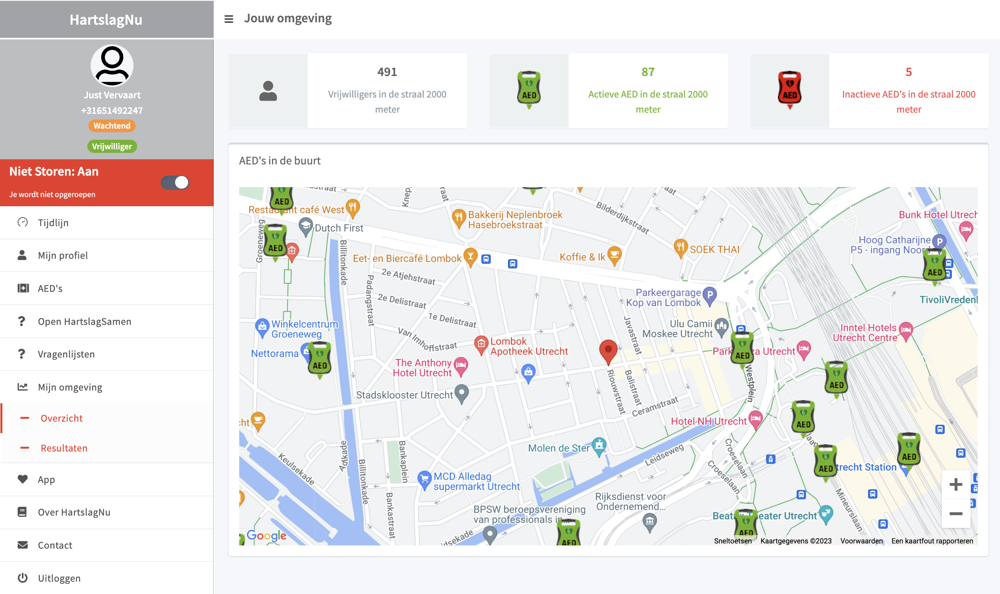
Notes:
Door een account aan te maken kreeg ik toegang tot de omgeving voor burgerhulpverleners. Binnen die omgeving geef je je adres op en vervolgens kun je zien waar er binnen een straal van 2 kilometer AED’s hangen. Maar met alleen de AED’s op mijn locatie was ik er nog niet. Ik wilde de locaties van ALLE AED’s in Nederland weten.

Slide 55
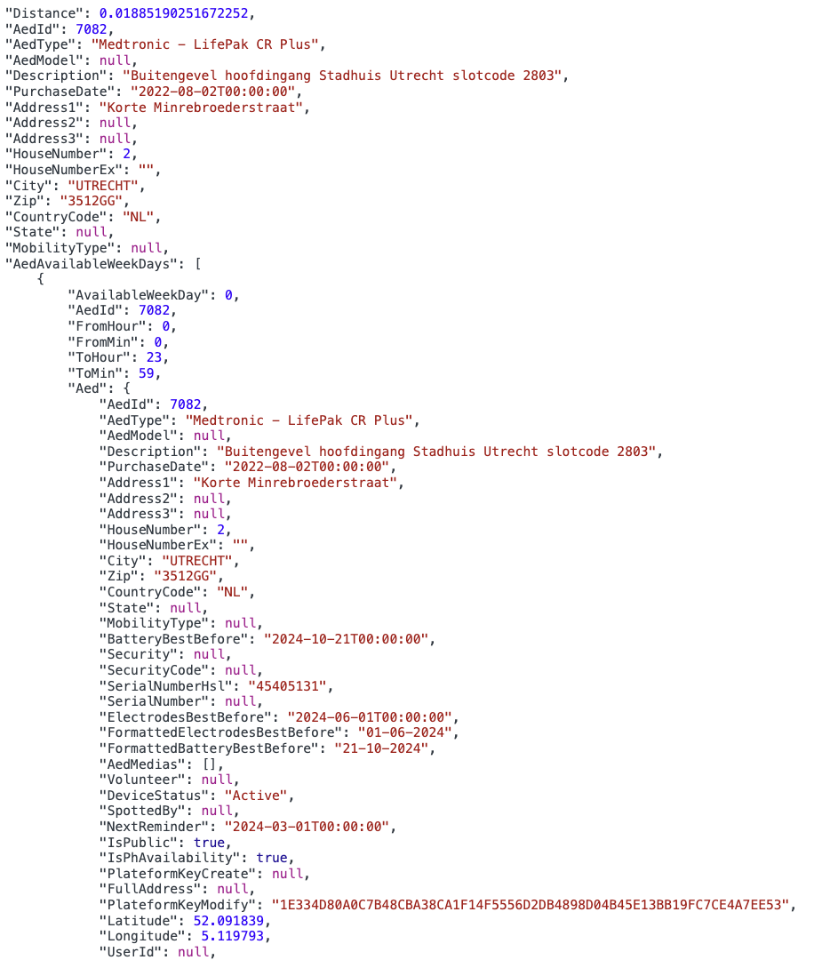
API ‘hacking’
https://webapi.heartsafeliving.com/api/Aed/GetAllInRange? latitude=52.091371& longitude=5.100946&range=2000
Notes:
Ik bedacht me dat de website en de webserver met elkaar moeten communiceren om de locaties van de AED’s in mijn omgeving te tonen. En zo ontdekte ik dat de info over de AED’s opgehaald met een API.
Een API is een protocol waarmee website en webserver met elkaar communiceren via het internet. De website vraagt bij de webserver bepaalde informatie op middels een URL. En in die URL zie je dat de website mijn locatie verstuurd naar de webserver door coördinaten mee te sturen.
De webserver stuurt vervolgens een lijst met informatie terug en dat is heel veel informatie. Welke uren die beschikbaar is. Wanneer de batterij vervangen moet worden. Maar het belangrijkste. Daar staat ook de locatie van de AED.

Slide 56
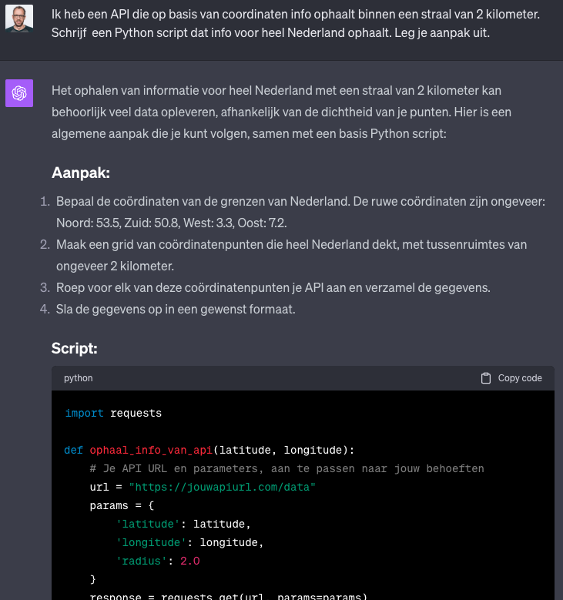
Alle AED’s
Toen ik dit had gevonden kreeg ik een idee hoe ChatGPT me kon helpen om info over alle AED’s op te vragen.
gegenereerde afbeelding
Notes:
Toen ik dit had gevonden kreeg ik het idee dat ChatGPT me kon helpen om info over alle AED’s op te vragen. Ik gaf deze prompt…
“Ik heb een API die op basis van coördinaten info ophaalt binnen een straal van 2 kilometer. Schrijf een Python script dat info voor heel Nederland ophaalt. Leg je aanpak uit.”
ChatGPT bedenkt vervolgens een methode waarmee die informatie opgehaald kan worden. Door een virtueel grid over Nederland te leggen en waarbij ‘mijn’ locatie steeds twee kilometer opschuift.
Het duurde uiteindelijk nog wel een paar uur voordat ik alles werkend had. Ook omdat de API ruim 10.000 keer aangeroepen moest worden. Deze informatie was vervolgens de basis voor het verhaal.

Slide 57
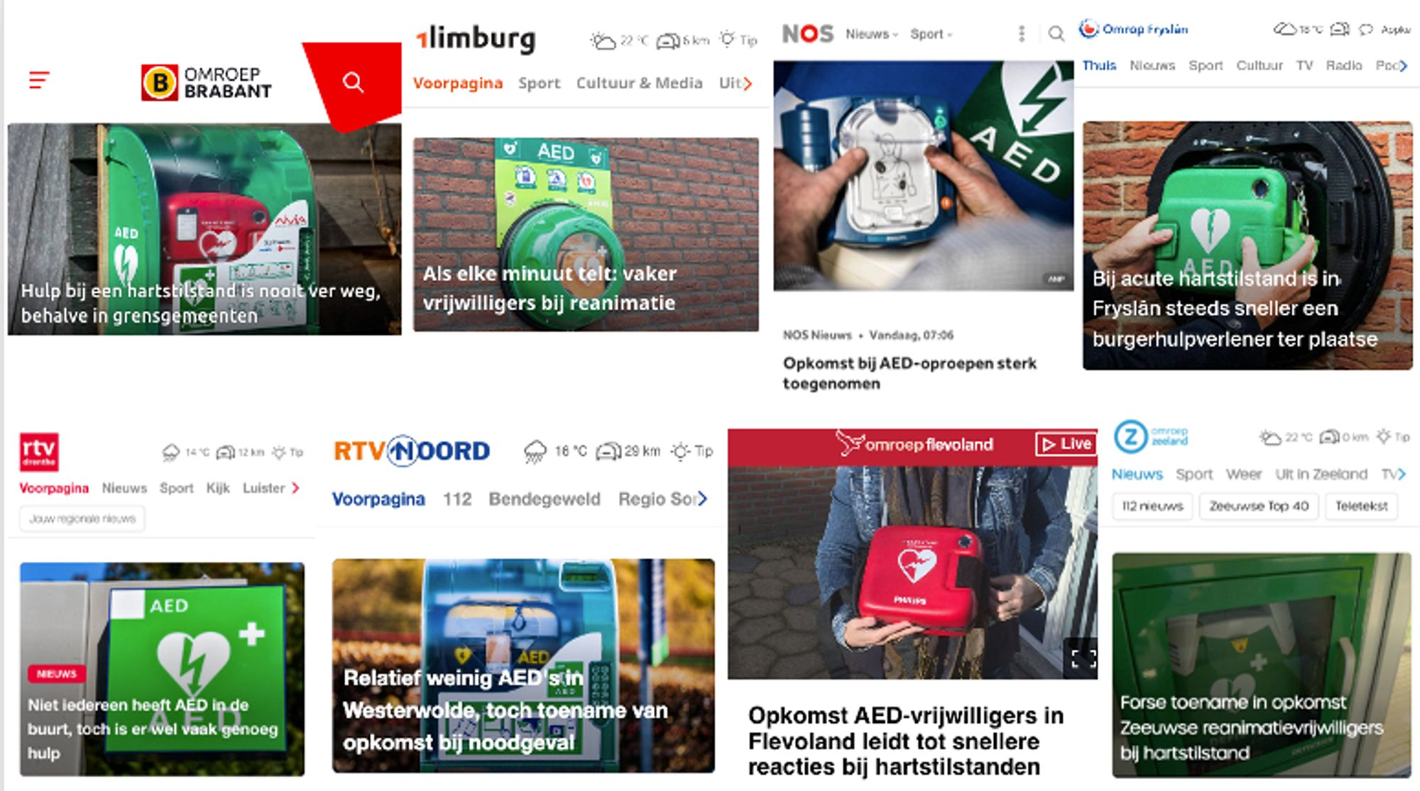
AED’s
Maar er zijn ook verhalen die zonder ChatGPT nooit gemaakt waren.
Notes:
In oktober publiceerden 10 regionale omroepen én de NOS uiteindelijk over mijn onderzoek naar AED's en de vrijwilligers die ze moeten bedienen.

Slide 58

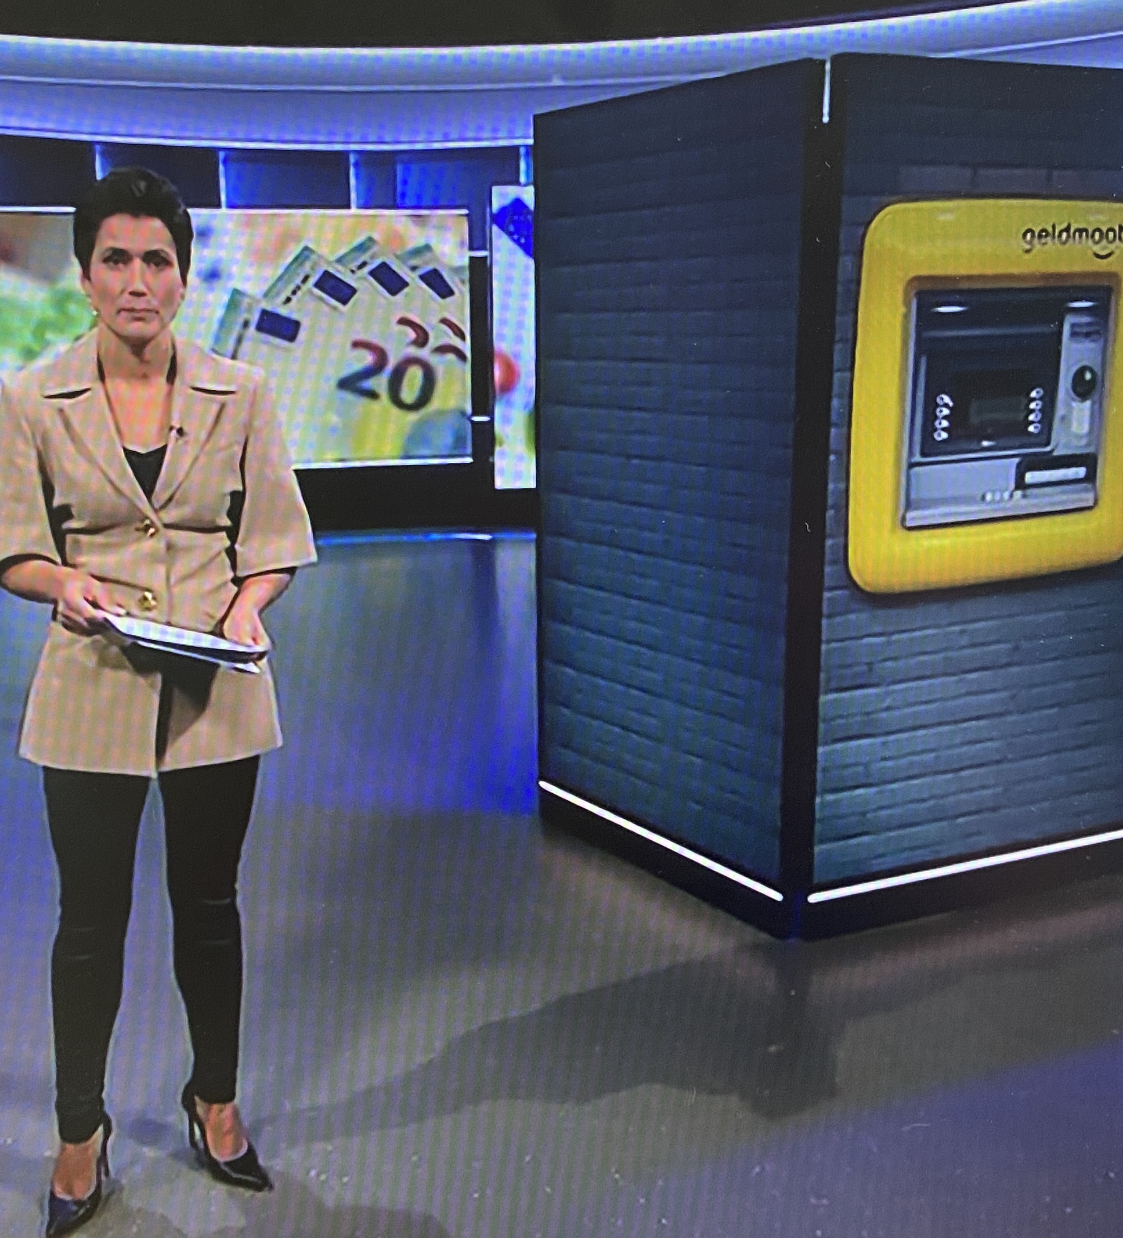
Notes:
En dezelfde aanpak heb ik vervolgens gebruik voor mijn onderzoek naar Geldmaat-automaten waarbij ik kon aantonen dat de automaten meer dan 2x zo vaak in storing waren als was toegestaan.

Slide 59
AFRONDING

Slide 60
Samenvattend
AI ken je helpen om code te schrijven voor tal van onderzoeken. Google Dorking, Wikidata, Open Street Map en Python.
Experimenteer, maar vergeet niet de uitkomsten van je onderzoeken te verifiëren met andere bronnen.
Met bijna ieder onderzoek leer ik weer nieuwe technieken en ontdek nieuwe mogelijkheden. Het is vooral een kwestie van doen!

Slide 61
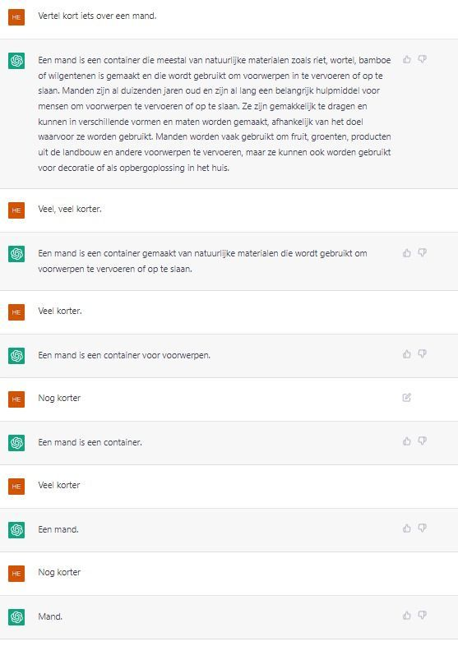
VRAGEN?
Notes:
Zijn er vragen?

